Slide 1
MODEL STATIČNEGA SINHRONSKEGA SERIJSKEGA KOMPENZATORJA
Jerneja Bogovič, univ. dipl. inž. el.
prof. dr. Rafael Mihalič, univ. dipl. inž. el.

Slide 2
UVOD
Rast in razvoj distribucijskih omrežij
Poraba
Proizvodnja
Napetostne razmere
Aktivna regulacija z FACTS napravami

Slide 3
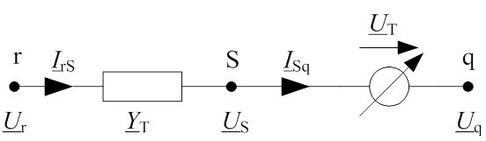
STATIČNI SINHRONSKI SERIJSKI KOMPENZATOR
FACTS naprava
Radialna in zazankana omrežja
Trije enofazni transformatorji
Trifazni transformator

Slide 4
REGULACIJA NAPETOSTI
Regulacija amplitude injicirane napetosti
Regulacija amplitude vozliščne napetosti
Izgube
Regulacija
Izgube
Regulacija

Slide 5
IEEE 34 BUS TEST SYSTEM
IEEE 34 VOZLIŠČNI TESTNI SISTEM

Slide 6
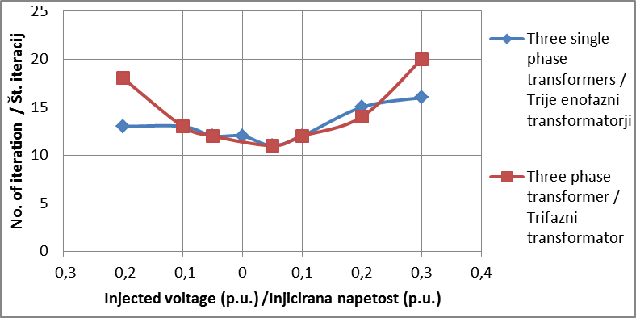
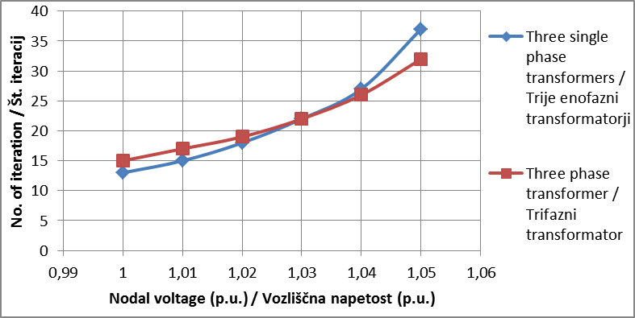
REZULTATI
Regulacija amplitude injicirane napetosti
Regulacija amplitude vozliščne napetosti

Slide 7
ZAKLJUČEK
Izboljšan model
Št. iteracij
2 SSSC

Slide 8
Hvala za vašo pozornost!

